Slide 1
Python Seminar #5
M1_KazumaFujii

Slide 2
Topics
1. What is Classification
2. Principles and Characteristics
・k-NN
・Random Forest
3. Evaluation Metrics for Classification Models
・Mixed-order matrix ・Accuracy
・Precision ・Recall ・F1 score
・ROC Curve ・PR Curve

Slide 3






Classification
Learning Correlations
Input
Output
$$\left(x_{a,1},x_{b,1},x_{c,1}\right)$$
$$y_{1}$$
$$\left(x_{a,2},x_{b,2},x_{c,2}\right)$$
$$y_{2}$$
Unkown input
Output
$$\left(x_{a,n},x_{b,n},x_{c,n}\right)$$
$$y_{n}$$
The output is a continuous number : Regression
Discontinuity or Category: Classification
e.g. Identifying Spam Emails, Dog or Cat Photos
Notes:
出てきた出力が連続の値：回帰 連続ではないorカテゴリー：分類

Slide 4
分類
相関性を
学習
入力
出力
$$\left(x_{a,1},x_{b,1},x_{c,1}\right)$$
$$y_{1}$$
$$\left(x_{a,2},x_{b,2},x_{c,2}\right)$$
$$y_{2}$$
未知の入力
出力
$$\left(x_{a,n},x_{b,n},x_{c,n}\right)$$
$$y_{n}$$
出力が連続的な値 : 回帰
不連続 or カテゴリ: 分類
例： スパムメールの識別、犬・猫写真の識別

Slide 5
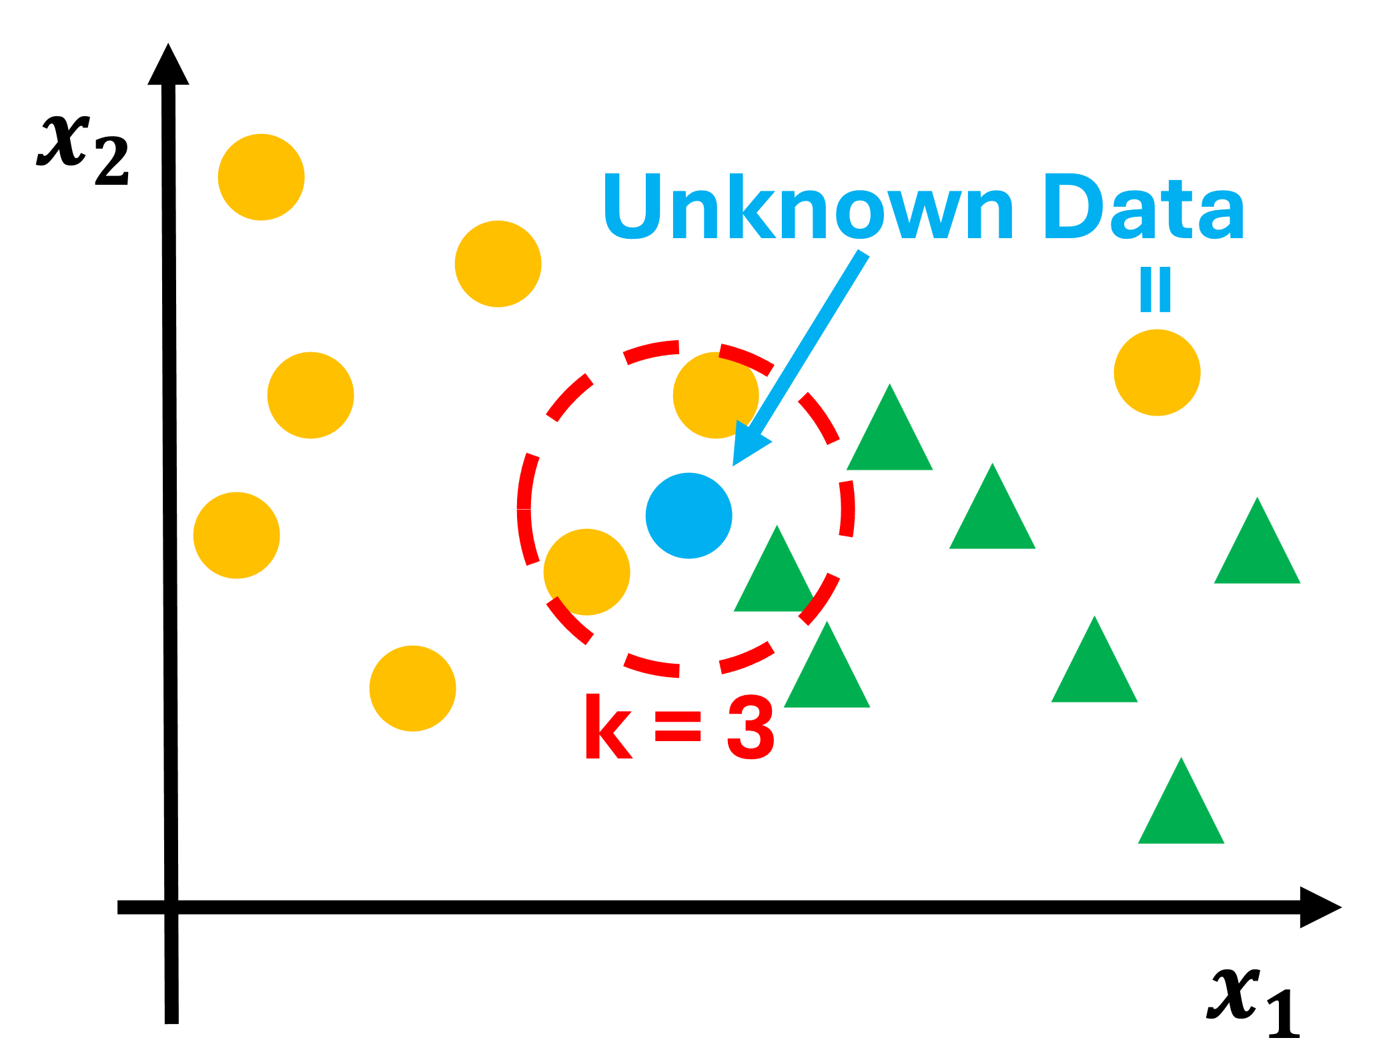
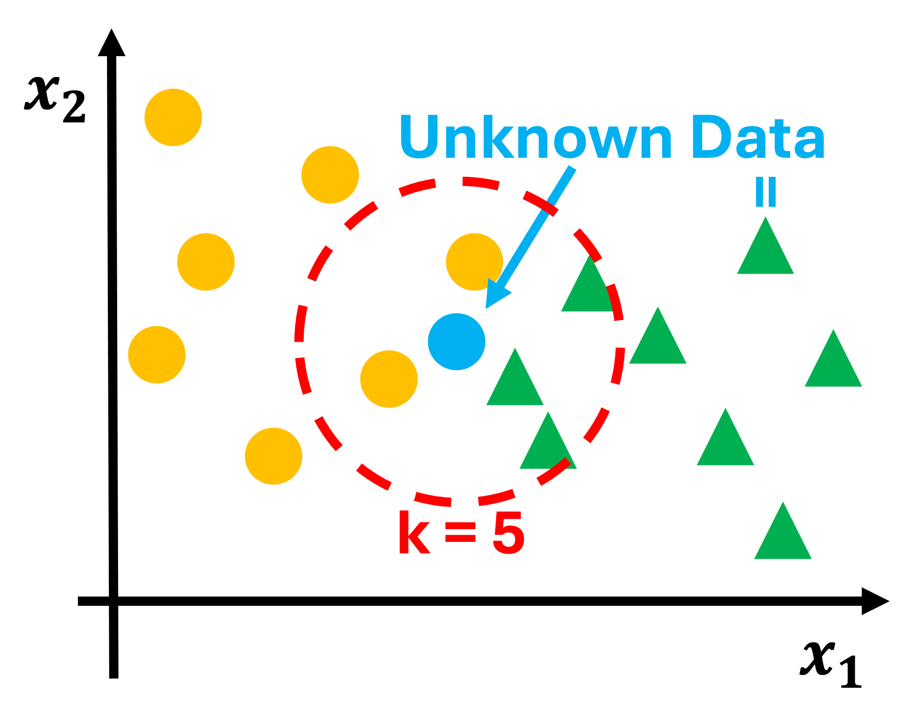
k-NN Principles and Characteristics
k-NN （k-nearest-neighbor k近傍法） Classifies an unknown sample by selecting the k nearest samples with known classes and assigning the class by majority vote.
The predicted class depends on the value of k.
Notes:
あるサンプルのクラスを推定する時にクラスがすでにわかっているサンプルの中から、クラスを推定したいサンプルに最も近いk個のサンプルを選び、それらのクラスで多数決をとってクラスを決定する方法

Slide 6
k-NN 原理と特徴
k-NN （k-nearest-neighbor k近傍法） あるサンプルのクラスを推定する時に、クラスがすでにわかっているサンプルの中から、クラスを推定したいサンプルに最も近いk個のサンプルを選び、それらのクラスで多数決をとってクラスを決定する方法
k の値を変えることで、 分類されるクラスが変わっている。

Slide 7
k-NN Principles and Characteristics
Advantages:
あ
Simple and intuitive
No complex training process
Less affected by outliers（外れ値） when k is not too small
Disadvantage:
あ
Computational cost increases as the dataset becomes larger Because k-NN determines the class of each new sample by majority vote, the computational cost increases as the dataset becomes larger.
Notes:
メリット：非常にシンプルな手法である、学習を必要としない、外れ値に頑健である デメリット：それぞれのデータについて多数決を取らなければならないという性質上、データ数が増えるに伴って計算量も非常に多くなってしまうというデメリットがあります。

Slide 8
k-NN 原理と特徴
長所:
あ
非常にシンプルな手法
複雑な学習を必要としない
外れ値に頑健である
短所
あ
データセットが大きくなるにつれて、 計算コストが増加する それぞれのデータについて多数決を取らなければならないという性質上、データ数が増えるに伴って計算量も非常に多くなってしまう

Slide 9
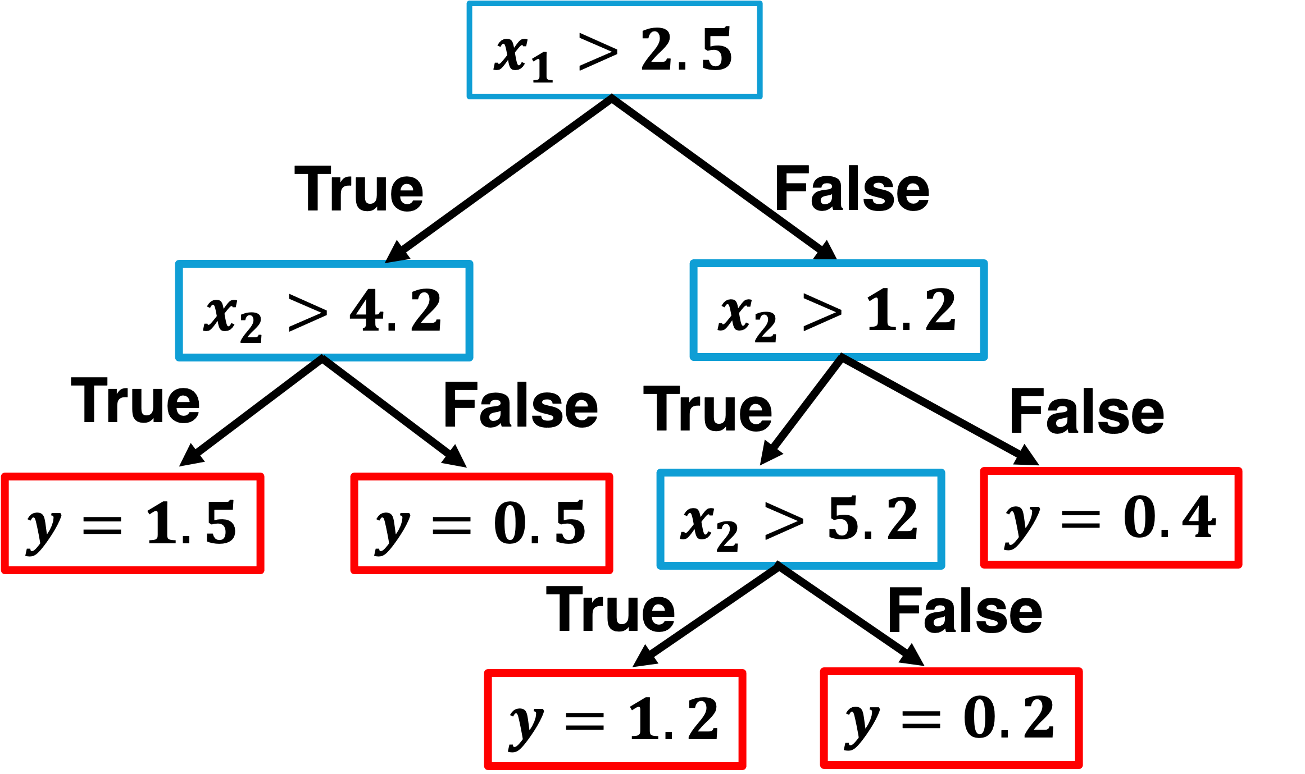
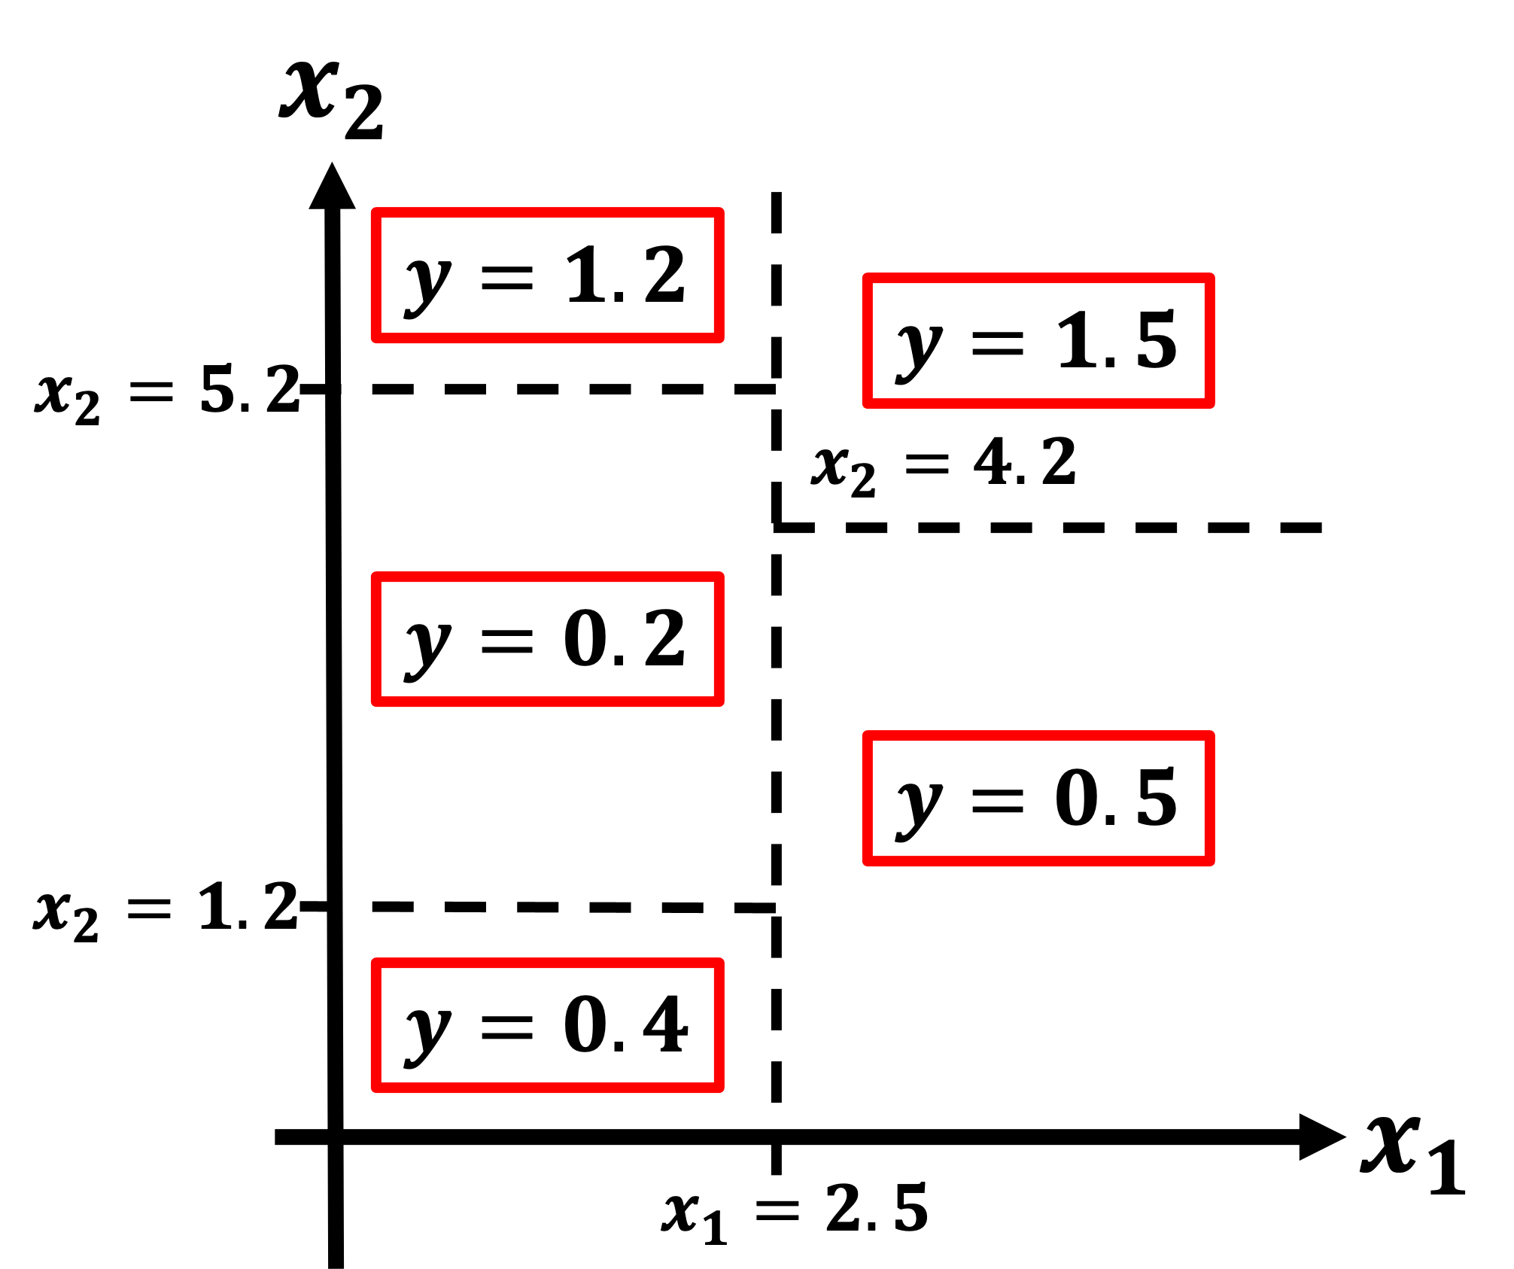
Random Forest Principles and Characteristics
Decision Tree （決定木）
Builds a hierarchical tree structure using Yes/No questions
Optimizes the splits and thresholds to fit the input data
Needs attention to overfitting, Not good at extrapolation
Notes:
Random Forestの説明の前に決定木の説明
Yes/Noで答えられる分岐で構成された階層的な木構造を構築 分岐の数と閾値をさまざまに変えて入力データに最適化 過学習に注意、外挿は不得意

Slide 10
Random Forest 原理と特徴
Decision Tree （決定木）
Yes/Noで答えられる分岐で構成された階層的な木構造を構築
分岐の数と閾値をさまざまに変えて入力データに最適化
過学習に注意、外挿は不得意

Slide 11
Random Forest Principles and Characteristics
Random Forest
An ensemble method that combines multiple decision tree
An ensemble of decision trees
Trains N decision trees using sampled subsets of the data
Makes predictions by majority vote for classification or by averaging for regression
Not good at extrapolation
Majority Rule or Average (Bagging)
Notes:
複数の機械学習を組み合わせにより強力なモデルを構築するアンサンブル法の一つ Rondom Forestは決定木のアンサンブル手法 データの一部をサンプルしてN個の決定木を学習 N個の決定木の多数決(or 平均)で予測 外挿は不得意

Slide 12
Random Forest 原理と特徴
Random Forest
複数の決定木を組み合わせたアンサンブル法の一つ
Random Forestは決定木のアンサンブル手法
データの一部をサンプルしてN個の決定木を学習
N個の決定木の多数決(or 平均)で予測
外挿は不得意
多数決 or 平均（バギング）

Slide 13
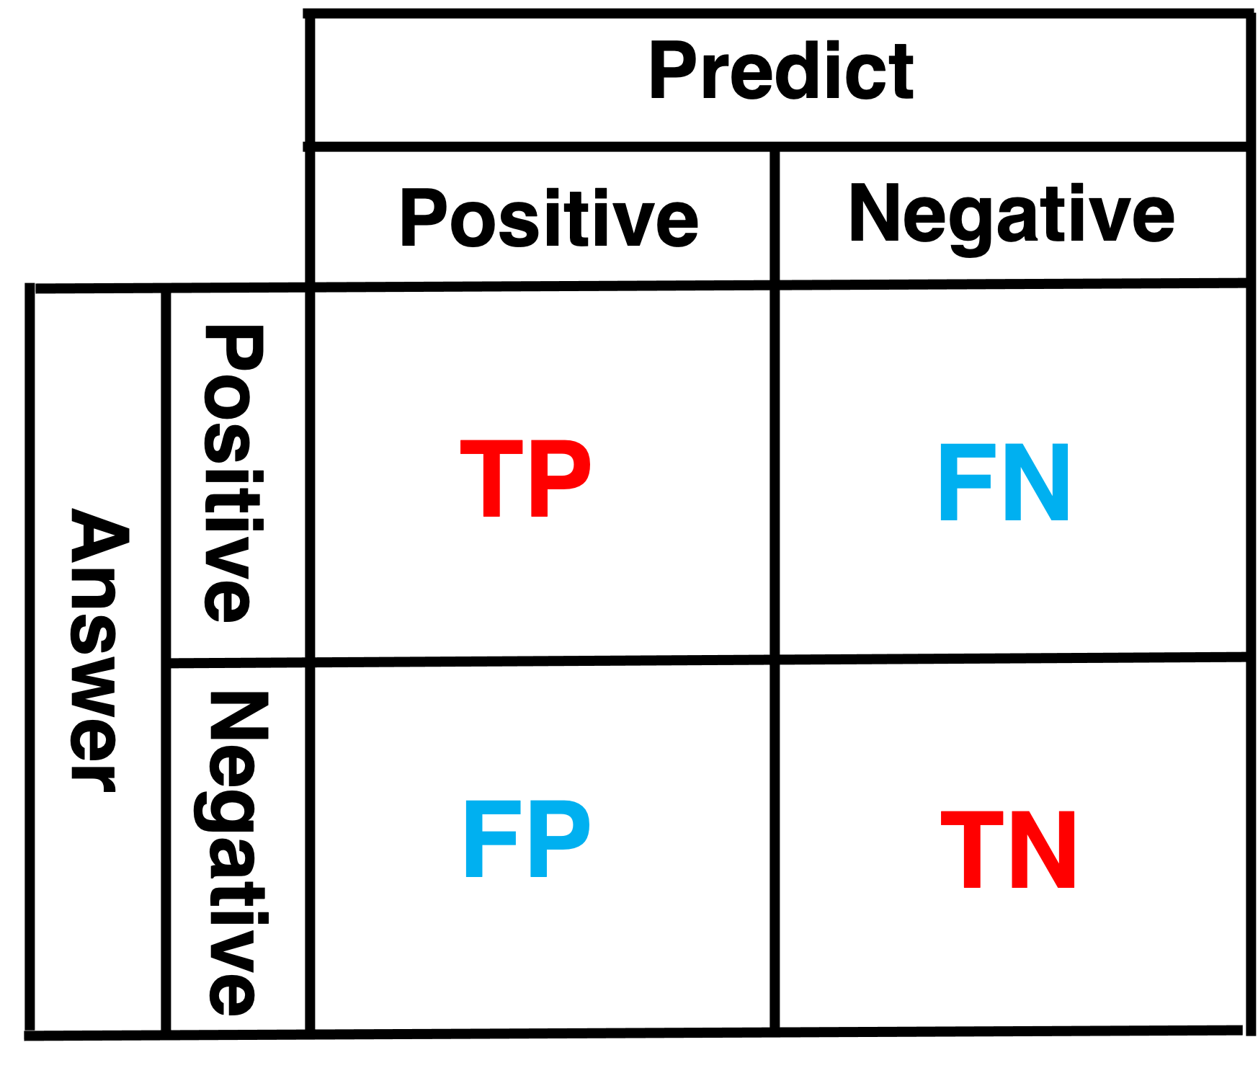
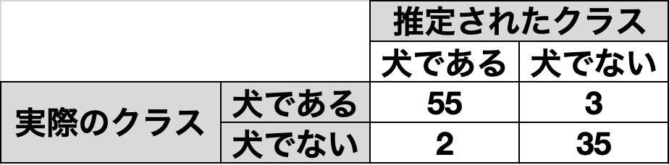
Confusion matrix Evaluation Metrics
A table that summarizes the results of classification
e.g.
Notes:
クラス分類の結果をまとめた表
TP : True Positive （実際に犬で、正しく犬と推測できている）（真陽性） TN : True Negative（犬でないものを、正しく犬でないと推測できる）（真陰性） FP : False Positive （実際に犬で、誤って犬でないと推測してしまっている）（偽陽性） FN : False Negative（犬でないものを、誤って犬と推測してしまっている）（偽陰性）

Slide 14
混同行列 評価指標
クラス分類の結果をまとめた表
例：

Slide 15
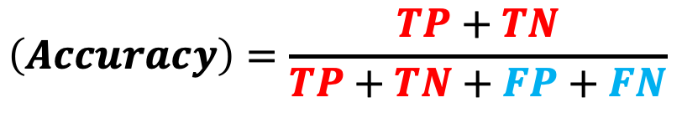
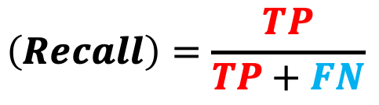
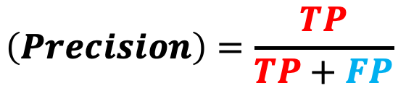
Accuracy, Precision, Recall Evaluation Metrics
Accuracy （正解率）
how many samples were correctly classified among all samples.
$$\left(Accuracy\right)=\frac{TP+TN}{TP+TN+FP+FN}$$
Precision （適合率）
how many samples predicted as positive were actually positive.
$$\left(Precision\right)=\frac{TP}{TP+FP}$$
Recall （再現率）
how many actual positive samples were correctly detected.
$$\left(Recall\right)=\frac{TP}{TP+FN}$$
Notes:
これらは全て0~1の値を取る。
Accuracy：正しく予測されたサンプルの割合、１に近づくほどよい
Precision：陽性と予測されたサンプルの内、実際に陽性であるサンプルの割合、１に近づくほど良い
Recall：実際に陽性であるサンプルの内、正しく陽性と予測されたサンプルの割合（真陽性率）、１に近づくほど良い
Accuracyだけではダメなのか：材料開発データを分類問題に落とし込むと、作成サンプルが正常or異常を判定する。普通は正常なモノを狙うため正常データが多くなり、 データ数が均一でない不均衡なデータになる場合が多い。正解率で機械学習モデルの性能を適切に評価することは難しくなる （予測時に全て正常と予測しても正解率としては高い数値になるから） Precisionは誤検知を減らしたい時に重視する。本当に自信のあるモノしか選べないと評価値としては高く出るが、見逃しも多くなる。
Recallは見逃しをしたくないときに重視する。ただし全てのサンプルをそのクラスと予測すれば評価値は高くなる一方で、誤検知も多くなる。

Slide 16
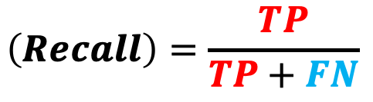
Accuracy, Precision, Recall 評価指標
Accuracy （正解率）
正しく予測されたサンプルの割合
$$\left(Accuracy\right)=\frac{TP+TN}{TP+TN+FP+FN}$$
Precision （適合率）
陽性と予測されたサンプルの内、実際に陽性であるサンプルの割合
$$\left(Precision\right)=\frac{TP}{TP+FP}$$
Recall （再現率）
実際に陽性であるサンプルの内、正しく陽性と予測された サンプルの割合（真陽性率）
$$\left(Recall\right)=\frac{TP}{TP+FN}$$

Slide 17
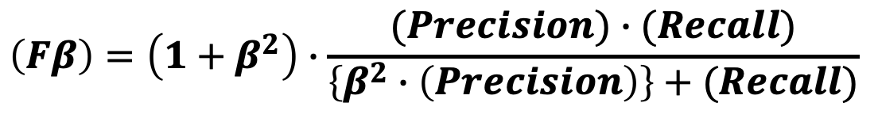
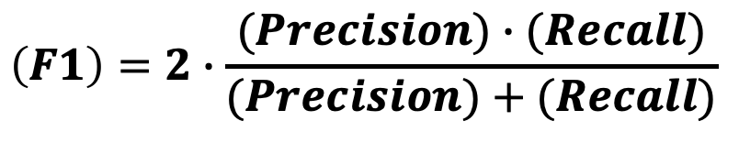
F1 score Evaluation Metrics
Fβ score （重ね付きF値）
A weighted metric based on Precision and Recall
Common β values are 1, 0.5, and 2
When β = 1, it becomes the harmonic mean of Precision and Recall so it is used to evaluate the balance between Precision and Recall
$$\left(Fβ\right)=\left(1+β^{2}\right)∙\frac{(Precision)∙(Recall)}{\left\{β^{2}∙\left(Precision\right)\right\}+(Recall)}$$
$$\left(F1\right)=2∙\frac{(Precision)∙(Recall)}{(Precision)+(Recall)}$$
Notes:
適合率と再現性から構成される重み付きの指標、代表的なβの値としてはβ＝1,0.5,2などがある。 β＝１の場合は適合率と再現性の調和平均となる適合率と再現性のバランスのとれた評価指標である。
β＝0.5の場合は誤差検知を避けたい＝Precision（適合率）を重視したい
β＝2の場合は見逃しを避けたい＝Recall（再現率）を重視したい PrecisionとRecallのバランスを見る

Slide 18
F1 値 評価指標
Fβ score （重ね付きF値）
適合率と再現性から構成される重み付きの指標
代表的な β の値としては β ＝ 1,0.5,2などがある
β ＝ 1 の場合は適合率と再現性の調和平均となる 適合率と再現性のバランスのとれた評価指標
$$\left(Fβ\right)=\left(1+β^{2}\right)∙\frac{(Precision)∙(Recall)}{\left\{β^{2}∙\left(Precision\right)\right\}+(Recall)}$$
$$\left(F1\right)=2∙\frac{(Precision)∙(Recall)}{(Precision)+(Recall)}$$

Slide 19
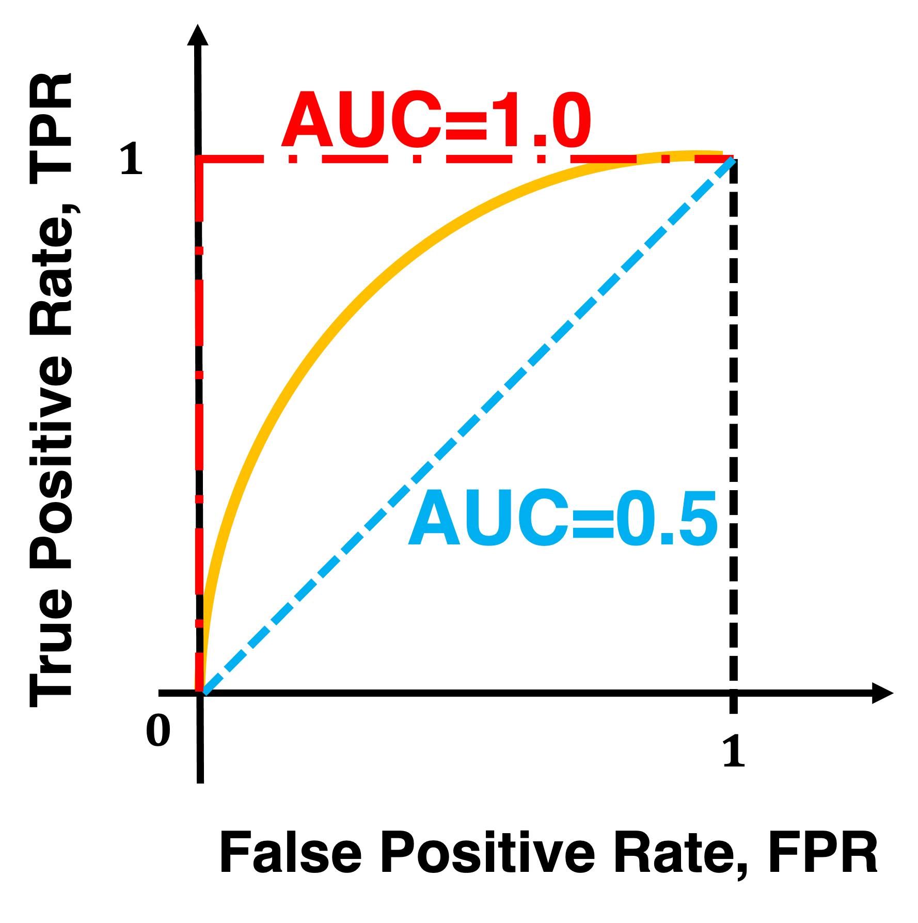
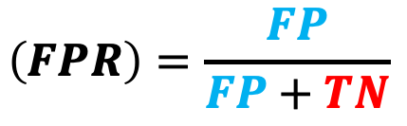
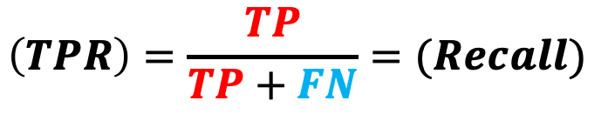
ROC Curve Evaluation Metrics
Vertical axis : True Positive Rate (TPR)
$$\left(TPR\right)=\frac{TP}{TP+FN}=(Recall)$$
Horizonal axis : False Positive Rate (FPR)
$$\left(FPR\right)=\frac{FP}{FP+TN}$$
The better the machine learning model performs, the closer the ROC curve gets to the upper-left corner
あ
→A larger AUC indicates better model performance.
あ
AUC(Area Under the Curve):
Area under the ROC curve
Notes:
機械学習の性能が良いほど、プロットされたROC曲線が左上に近づく。 →AUC（ROC曲線下の面積）が大きくなるとモデルが良くなる。

Slide 20
ROC曲線 評価指標
縦軸 : True Positive Rate (TPR)
$$\left(TPR\right)=\frac{TP}{TP+FN}=(Recall)$$
横軸 : False Positive Rate (FPR)
$$\left(FPR\right)=\frac{FP}{FP+TN}$$
機械学習の性能が良いほど、プロットされたROC曲線が左上に近づく
あ
→AUCが大きくなるにつれ、 モデルの性能が良くなる
あ
AUC(Area Under the Curve):
ROC曲線の下の面積

Slide 21
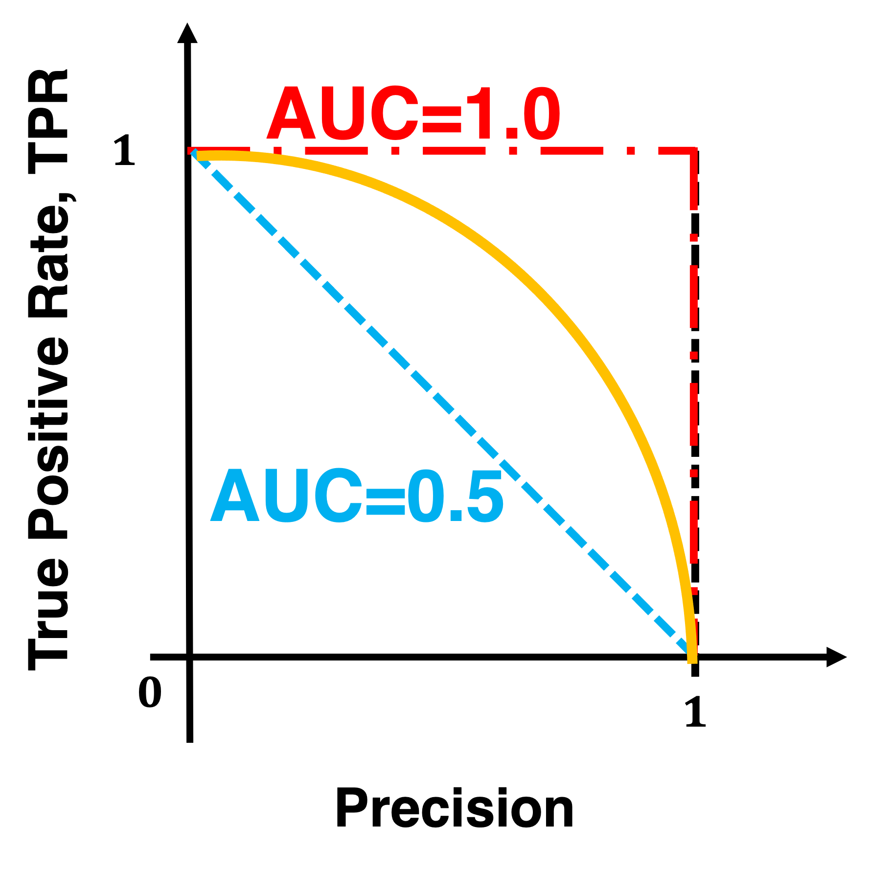
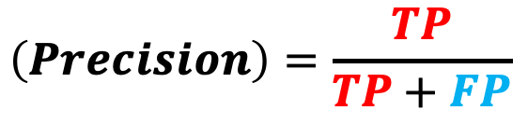
PR Curve Evaluation Metrics
Vertical axis : True Positive Rate (TPR)
$$\left(TPR\right)=\frac{TP}{TP+FN}=(Recall)$$
Horizonal axis : Precision
$$\left(Precision\right)=\frac{TP}{TP+FP}$$
The better the machine learning model performs, the closer the PR curve gets to the upper-right corner
あ
→A larger AUC indicates better model performance.
あ
AUC(Area Under the Curve):
Area under the PR curve
Notes:
機械学習の性能が良いほど、プロットされたPR曲線が右上に近づく。 →AUC（PR曲線下の面積）が大きくなるとモデルが良くなる。

Slide 22
PR曲線 評価指標
縦軸 : True Positive Rate (TPR)
$$\left(TPR\right)=\frac{TP}{TP+FN}=(Recall)$$
横軸 : Precision
$$\left(FPR\right)=\frac{FP}{FP+TN}$$
機械学習の性能が良いほど、プロットされたPR曲線が右上に近づく
あ
→AUCが大きくなるにつれ、 モデルの性能が良くなる
あ
AUC(Area Under the Curve):
PR曲線の下の面積

